Slide 1
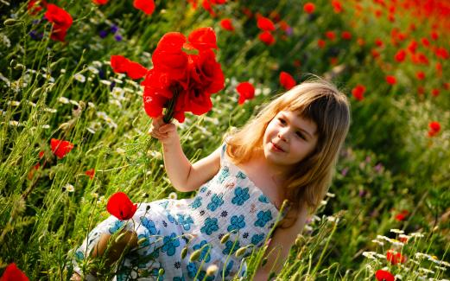
ГКС(К)ОУ «Школа –интернат для глухих детей»
Урок развития слухового восприятия «Работа по закрытой картине»
г. Владикавказ
2014г.

Slide 2
Цель: поупражнять ученика в постановке вопросов в правильной
форме к закрытой картинке, работать над предложением, над логичностью мышления .Работать над автоматизацией звука (С ) в слогах, словах, фразах. Развивать внимание, память , мышление.
План
Организационный момент. Артикуляционные упражнения.
Сообщение темы и плана урока.
Постановка вопросов к закрытой картине, краткая запись ответов.
Зарисовка.
Рассматривание картины. Обсуждение рисунков, соотнесение рисунков с картиной.
Домашнее задание. Итог

Slide 3
Организационный момент
Упражнения на развитие фонетико-фонематического восприятия:
а) Скажи са - ся, су - сю с - с мягко сы - си, со - сё
б) Скажи су си со
громко, тихо

Slide 4
Стоит Сарафан
Сидит Носки
Сандалики

Slide 5
Сообщение темы и плана занятия
Сегодня на занятии развития слухового восприятия мы будем работать по закрытой картине. Будем задавать вопросы к закрытой картине, записывать краткие ответы, потом будем рисовать картинку в тетради и только после этого будем сравнивать рисунок с картиной.
Повтори, что мы будем сегодня делать?

Slide 6
Вопросы:
Какое сегодня число, день недели, месяц, год?
Который сейчас урок по счету? – Сейчас третий урок.
Какой сейчас урок? – Сейчас урок развития слухового восприятия.

Slide 7
Работа по картине
- Учитель: Вот у меня закрытая картина. Задавай мне вопросы. Говори хорошо, громко. За хорошие вопросы я буду ставить +.
Ученик Учитель
Какое время года? - Лето.
Какая погода? - Хорошая теплая.
Что нарисовано на картинке? - Луг, цветы,
трава.
Кто нарисован на картинке? - Девочка.

Slide 8
Составление вопросов и ответов
Ученик Учитель
Что делает девочка? - Сидит.
Как девочка одета? - В сарафан, носки
и туфли.
Какого цвета сарафан, - Сарафан голубого
носки и туфли? цвета, носки
белые, туфли
красные.

Slide 9
Примерные вопросы и ответы
Ученик Учитель
Какой возраст девочки? - Я думаю, что ей 7 лет.
Какие волосы у девочки? - Русые, длинные,
кудрявые.
Какие глаза, ресницы? - Глаза зеленые, рес-
ницы длинные,
изогнутые.

Slide 10
Примерные вопросы и ответы
Ученик Учитель
Какие брови? - Изогнутые.
Какой нос у девочки? - Курносый.
Какое лицо (круглое или - Круглое.
овальное)?

Slide 11
Примерные вопросы и ответы
Ученик Учитель
Какой рот? - Большой.
Что у девочки в руках? - Сумка.
А что в сумке лежит? - Мед, шишка,
земляника.

Slide 12
Примерные вопросы и ответы
Ученик Учитель
Какая девочка по характеру? - Аккуратная.
Добрая.
Трудолюбивая.
Как относится девочка к учебе? - Не знаю.
Почему? - Она не ходит
еще в школу.

Slide 13
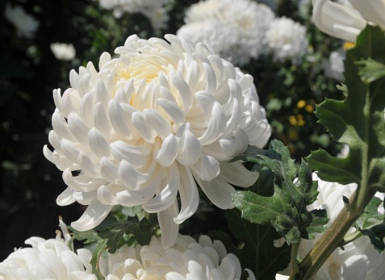
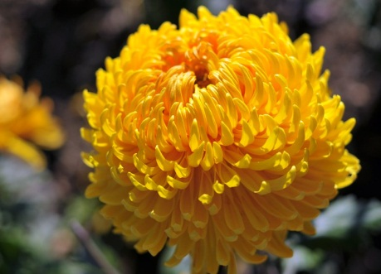
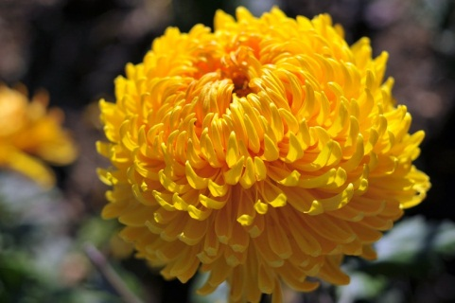
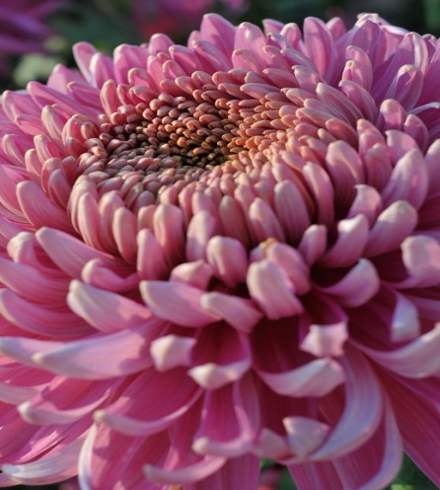
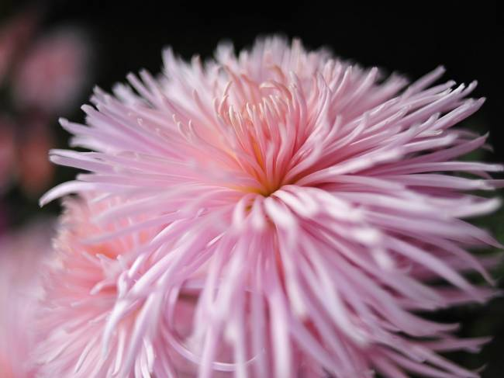
Физминутка
Ах! Какие хризантемы!
( Пальцами показать как цветок распускается)
Мы сорвем их без проблемы.
(Обеими руками срываем цветы)
Ух! Охапку мы набрали!
(Обеими руками показать охапку)
Эх! Прихватим и для Вали!
( Махнуть рукой и рвать цветы дальше)
Эхе – хе… цветов не стало
(Удивленно пожать плечами)
Их и раньше было мало…
(Развести руками в стороны)
Ох! Зачем же их сгубили?
Ведь не мы же их растили!
(Прижать к щекам обе руки и горестно покачать головой)

Slide 14
Нарисуй девочку
Достань цветные карандаши, тетради.
Рисунок делай побольше, можно рисовать.
(Нарисовал).
Посмотри на картину.
Будем сравнивать рисунок с картиной.

Slide 15
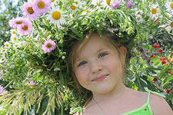
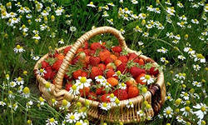
Сравни рисунок с картиной

Slide 16
Итог занятия
Что ты сделал(а) сегодня на занятии?
Сегодня на занятии по развитию слухового восприятия
я работал(а) по закрытой картине.
составил(а) вопросы к закрытой картине.
записывал(а) краткие ответы учителя.
нарисовал(а) картинку.
сравнил(а) рисунок с картиной.
сделал(а) физминутку, артикуляционные упражнения.
ответил(а) на вопросы учителя.

Slide 17
Домашнее задание
Составить рассказ о том, что нарисовано на картинке. Завтра на уроке развития речи будем продолжать работу с картинкой.

